Slide 1


Oʻzbekiston Respublikasi Oliy taʼlim, fan va innovatsiyalar vazirligi
Namangan davlat universiteti
Tabiiy fanlar fakulteti Kimyo kafedrasi 1-kurs magistranti
Madaminova Zarinaning Besh a`zoli geterosiklik birikmalar
mavzusida tayyorlagan taqdimoti.
Maslahatchi: Prof. Abdullayev SH.V

Slide 2
Besh a`zoli geterosiklik birikmalar

Slide 3
Reja
1.Besh a`zoli geterosiklik birikmalarning tuzilishi
2.Besh a`zoli geterosiklik birikmalarning olinishi
3.Besh a`zoli geterosiklik birikmalarning xossalari
4.Ishlatilishi

Slide 4
Besh a‘zoli geterosiklik birikmalar – tarkibida beshta atomdan iborat halqa bo‘lib, kamida bitta geteroatom (masalan, azot, kislorod yoki oltingugurt) tutuvchi organik birikmalardir. Bu turdagi birikmalar tabiiy va sintetik kimyoda keng qo‘llaniladi.

Slide 5
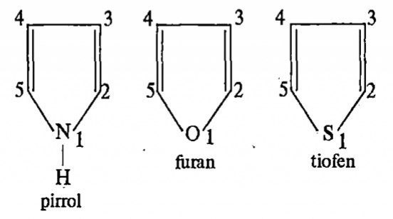
:

Slide 6
Besh a’zoli geterotsikllik birikmalarning oddiy vakillari furan, tiofen va pirrol hisoblanadi. Ular aromatik xarakterga ega: Ularning molekulasida oltita e-elektronlar benzoldagi kabi umumiy elektron bulutini hosil qiladilar, masalan furanda:
Besh a’zoli geterotsikllik birikmalarning oddiy vakillari furan, tiofen va pirrol hisoblanadi. Ular aromatik xarakterga ega

Slide 7
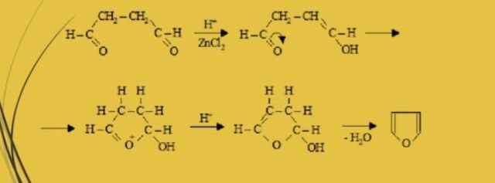
Furan hosil bo’lishida karbonil guruhidagi nukleofil kislorod atomi ikkinchi karbonil guruhidagi elektrofil uglerod atomiga xujum qiladi. Bu jarayon kislota xususiyatiga ega bo’lgan katalizatorlar ishtirokida oson boradi. Hosil bo’lgan oraliq birikmalardan suv va proton chiqib ketishi natijasida furan halqasi hosil bo’ladi:

Slide 8
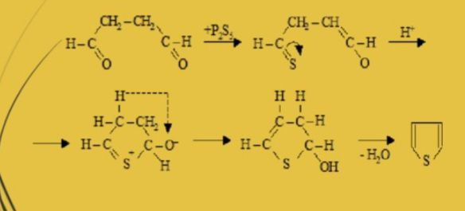
Tiofen hosil bo’lishi ham yuqoridagiga o’xshash sodir bo’ladi. Bunda dastlab karbonil guruhidan bir kislorod atomi fosfor pentasulfid ta’sirida oltingugurt bilan almashinib, ion guruhi hosil qiladi:

Slide 9
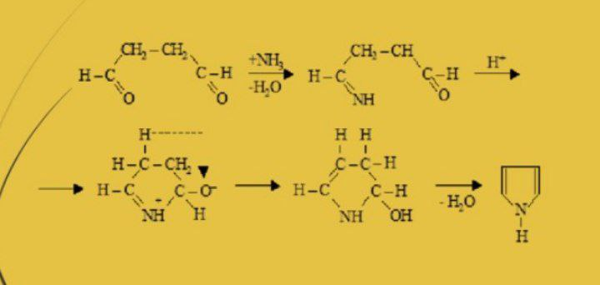
1,4-dikarbonilli birikmalardan pirrol hosil bo’lishida oraliq mahsulot sifatida imin hosil bo’ladi:

Slide 10
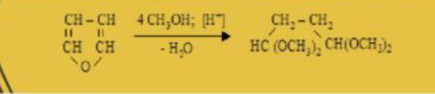
Furan halqasi konsentrlangan sulfat kislota, alyuminiy xlorid ta`sirida oddiy haroratda, boshqa mineral kislotalar ta`sirida esa qizdirilganda ochilib ketadi.Suyiltitilgan xlorid kislota bilan qo‘ng‘ir cho‘kma hosil qiladi. Metanol va xlorid kislota aralashmasi bilan u qahrabo aldegidining atsetalini hosil qiladi:

Slide 11
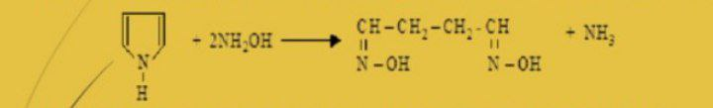
Pirrol ham konsentrlangan mineral kislotalar ta’sirida rangli polimer moddalarni hosil qiladi. Pirrolni gidroksiaminni spirtdagi eritmasi bilan qo’shib qizdirilganda 1,4-diketonlarning dioksimlari hosil bo’ladi:

Slide 12
ISHLATILISHI
Furanning muhim hosilalaridan biri furfurol hisoblanadi.Furfurol 162 0 C da qaynaydi, suvda kam eriydi. Undan yongan nonning hidi keladi. Furfurolni asosan pentozan saqlovchi mahsulotlardan olinadi. Farg’onadagi furan birikmalari zavodida paxta sheluxasidan olinadi. Furfurol aromatik aldegidlarning barcha xossalarini takrorlaydi. U, plastmassalar ishlab chiqarishda xom ashyo bo’lib xizmat qiladi.

Slide 13
Tiofen-84 0 C da qaynaydigan, suvda erimaydigan suyuqlik. Tiofen kimyosi keyingi o’n yilliklarda rivojlana boshladi. Buning sababi, tiofen hosilalari orasida shamollashga va boshqa kasalliklarga qarshi ishlatiladigan birikmalar topilganligidir.

Slide 14
Pirrol – 130 0 C da qaynaydigan, suvda deyarli erimaydigan suyuqlik. Pirrol birinchi marta 1858 yilda Andersen tomonidan ajratib olingan va uning tuzilishi 1870 yilda Bayer tomonidan isbotlangan. Pirrol va uning gamologlari toshko’mir smolasida va suyak yog’ida uchraydi. Bu nom Runge tomonidan berilgan bo’lib pirrol bug’i xlorid kislota bilan namlangan qarag’ay tayoqchani qizil ranga bo’yaydi. Pirrol hosilalari katta biologik ahamiyatga ega, ular o’simlik xlorofilli, qon gemini, pigmentlar va boshqalar tarkibiga kiradi. Pirrolning qaytarilgan halqasi – pirrolidin juda ko’p alkaloidlar va oqsillar tarkibida uchraydi.

